Slide 1
캡스톤디자인 3조
Beauty For Me
김정빈 유인근 최범수
Notes:
캡스톤디자인 3조 인근주민팀의 최범수입니다.
저희는 남자 셋이 만드는 화장품 서비스인 뷰티 폴미라는 주제로 개발을 진행하고 있습니다.

Slide 2
Contents
아이템 요약
.
멘토님 피드백
진행상황
개발 일정
Notes:
오늘 발표는 아이템 요약과 현재까지의 진행 상황을 알려드리고, 앞으로의 개발 일정에 대해 말씀드리겠습니다.

Slide 3



아이템 요약
화장
화장품 등록
(유통기한 관리)
+
유투브 메이크업
컨텐츠 추천
+
메이크업 후기
SNS 기능
Notes:
저희 주제에 대해 간략히 소개하고 넘어가겠습니다.
저의 아이템은 사용자의 화장품을 등록하여 유통기한을 관리하고,
그 화장품들로 메이크업 영상을 추천해주는 서비스입니다.
그리고 사용자들이 메이크업에 대한 후기를 올리고 서로 볼 수 있는 SNS 기능을 포함하고 있습니다.

Slide 4
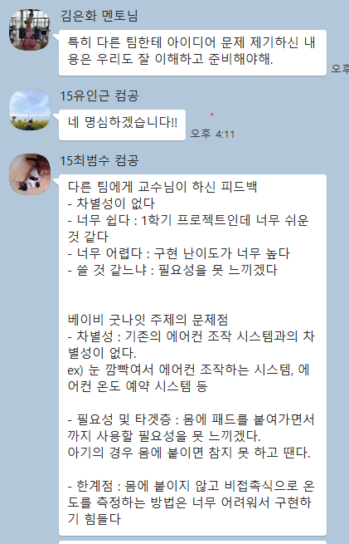
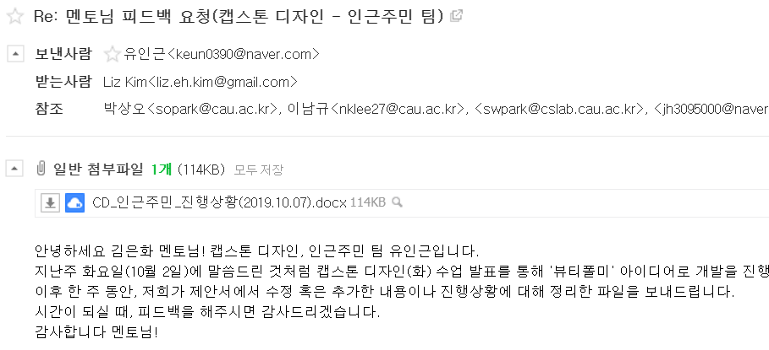
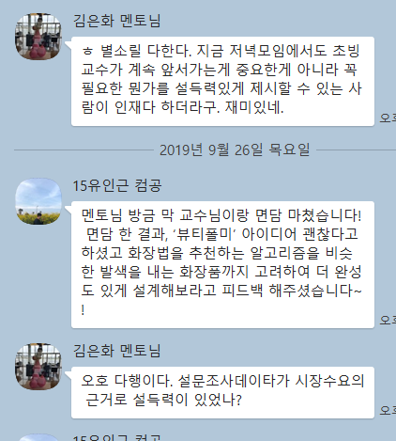
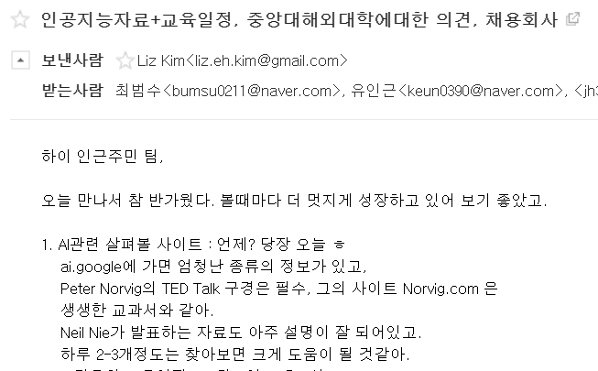
멘토님 피드백
Notes:
저희팀님 멘토님과의 소통을 매주 저희의 진행 상황을 공식적인 메일로 드리고
디테일한 사항은 카카오톡을 활용하고 있습니다.
또한 매주 멘토님과 식사를 하면서 저희 아이템과 그 외 추가적인 부분에 조언을 주십니다.
이번 주차 멘토님의 주요 피드백은 저희 샤브샤브 먹으면서 이제 본격적으로 유저 인터페이스 구현에 들어간 만큼
보다 유저가 사용하기에 편하게 개발하여야 한다고 강조하셨습니다.

Slide 5
진행 사항 - 프론트
최범수
유인근
김정빈
Notes:
저희의 중간데모 이전까지의 일정입니다.
저희는 현재 메인페이지와 로그인 및 회원가입 기능 그리고 프로필 페이지까지 완료하였고, 데이터 모델링도 마친 상태입니다.
현재 진행중인 작업은 유투브와 화장품 사이트 크롤링이 있고, 어느정도 데이터를 뽑아낸 상태이며 앞으로 1~2주에 걸쳐 더 진행할 계획입니다.

Slide 6
진행 사항 - 백엔드
최범수
유인근
김정빈
Notes:
저희의 중간데모 이전까지의 일정입니다.
저희는 현재 메인페이지와 로그인 및 회원가입 기능 그리고 프로필 페이지까지 완료하였고, 데이터 모델링도 마친 상태입니다.
현재 진행중인 작업은 유투브와 화장품 사이트 크롤링이 있고, 어느정도 데이터를 뽑아낸 상태이며 앞으로 1~2주에 걸쳐 더 진행할 계획입니다.

Slide 7
진행 사항 – 데이터 수집
최범수
유인근
김정빈
Notes:
저희의 중간데모 이전까지의 일정입니다.
저희는 현재 메인페이지와 로그인 및 회원가입 기능 그리고 프로필 페이지까지 완료하였고, 데이터 모델링도 마친 상태입니다.
현재 진행중인 작업은 유투브와 화장품 사이트 크롤링이 있고, 어느정도 데이터를 뽑아낸 상태이며 앞으로 1~2주에 걸쳐 더 진행할 계획입니다.

Slide 8
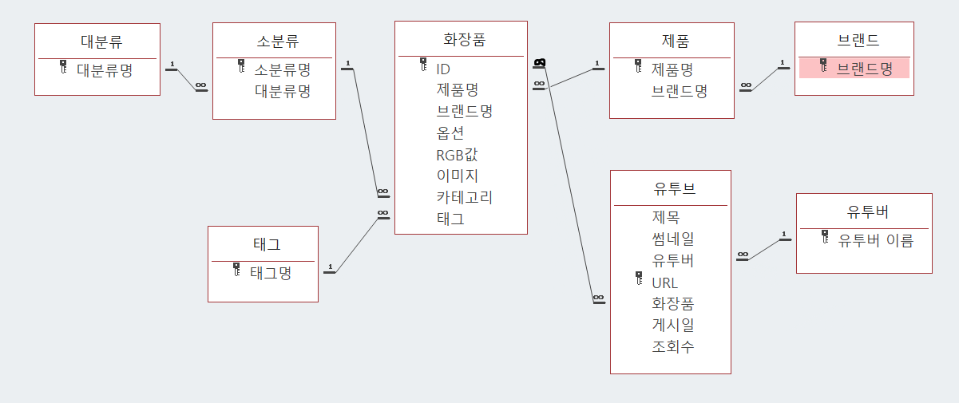
진행 상황
글로우픽 데이터 수집
Notes:
먼저 저희 데이터 수집과정입니다.
첫번째로 글로우픽이라는 화장품 종합 사이트에서 화장품정보를 크롤링해옵니다.
화장품 RGB값을 제외한 화장품의 전반적인 정보를 수집하고 이를 먼저 데이터베이스에 입력할 예정입니다.
여기서 저희의 진행상황은 셀레늄을 이용해 데이터를 수집하였고, 이를 csv 파일로 저장하였습니다.
(csv파일을 보여줌)
이렇게 저장된 파일의 일부를 데이터베이스에 테스트용으로 넣은 상태입니다.
(프론트 보여주기)

Slide 9
진행 상황
각 브랜드별 데이터 수집
나스, 에스티로더, 바비브라운
Notes:
다음으로는 화장품의 RGB값을 가져오기 위해 화장품 브랜드 홈페이지 크롤링을 진행했습니다.
저희는 나스, 에스티로더, 바비브라운 이렇게 3개 브랜드에 대해 크롤링을 진행했고,
공식 색상을 제공해주는 브랜드들도 선정을 했습니다.

Slide 10
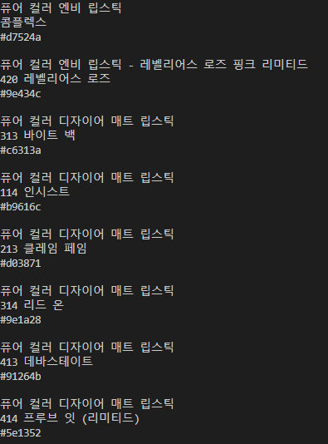
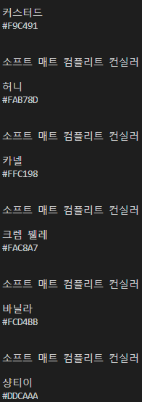
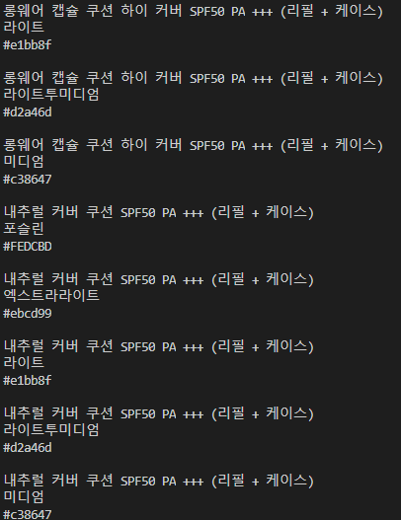
진행 상황
각 브랜드별 데이터 수집
나스, 에스티로더, 바비브라운
Notes:
데이터를 뽑아서 콘솔에 출력한 모습입니다.
이제 디비에 저장된 화장품명과 대조를 하여 입력만 하면 되는 상태입니다.
글로우픽 데이터를 디비에 저장하는 것이 완료되면 진행할 계획입니다.

Slide 11
진행 상황
뷰티 유투버 데이터 수집
씬님, 포니
Notes:
데이터 수집 마지막으로 뷰티 유투버 크롤링을 진행했습니다.
유투브 영상의 제목, 유투버 등을 크롤링하고, 영상에 대한 디스크립션도 크롤링을 했습니다.
지난 발표에서는 디스크립션이 한 줄로 쭉 출력되는 어려움이 있었는데,
화장품 단위로 끊어내는 작업을 진행했습니다.
유투버 마다 디스크립션을 작성하는 방식이 달라서 포니, 씬님 두 유투버에 대해서만 크롤링이 진행되었습니다.
(csv 파일 보여줌)
이렇게 화장품 단위로 끊은 데이터를 디비에 저장된 화장품들과 대조하여 디비에 입력하는 과정을 다음주차까지 진행할 예정입니다.

Slide 12
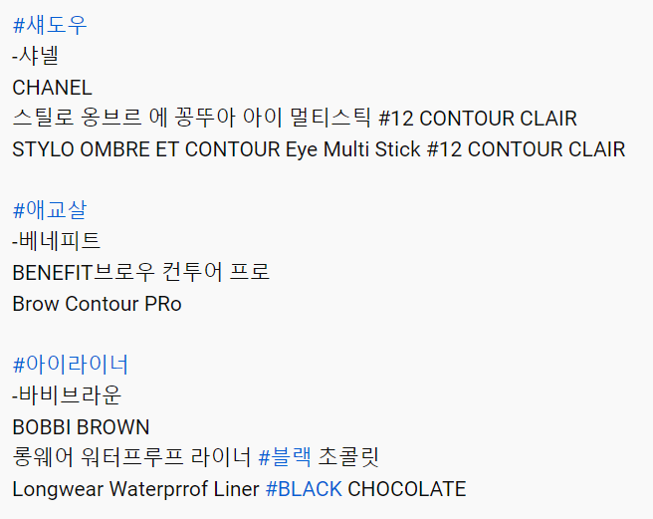
진행 상황
뷰티 유투버 데이터 수집
이사배 Description
‘#’ 으로 구분 불가능
‘-’ 으로 구분 후
맨 뒤 “#” 삭제
앞쪽 “#”은 옵션으로 인식
Notes:
유투브 크롤링을 할때 유투버마다 제공하는 디스크립션 형식이 달라서 그 과정이 쉽지 않았습니다.
지금 보시는 디스크립션은 저희의 다음 크롤링 대상인 이사배의 디스크립션입니다.
보이는 것과 같이 ‘#’을 이용해 하나의 화장품을 구분하고 있습니다.
그런데 이사배는 #을 또 이용하여 색상이나 호수를 나타내고 있습니다.
따라서 #으로 화장품을 구분하는 것이 어렵습니다.
그래서 저희 계획은 대쉬와 대쉬 사이를 하나의 화장품으로 인식하고 맨뒤에 있는 #은 삭제하는 방식으로 진행할 예정입니다.

Slide 13
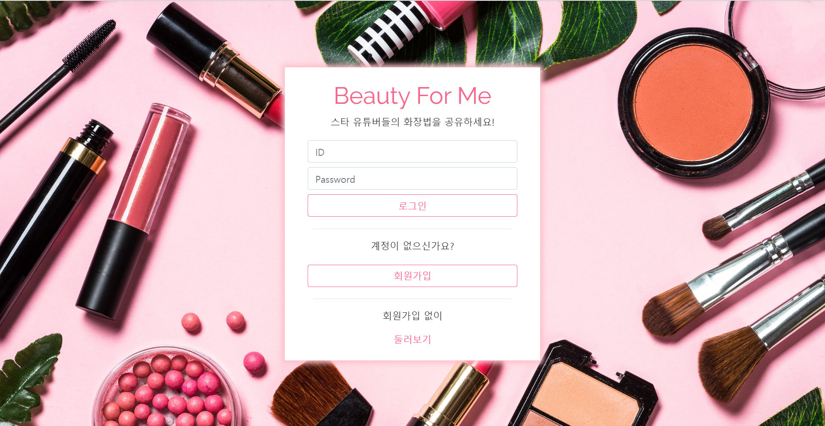
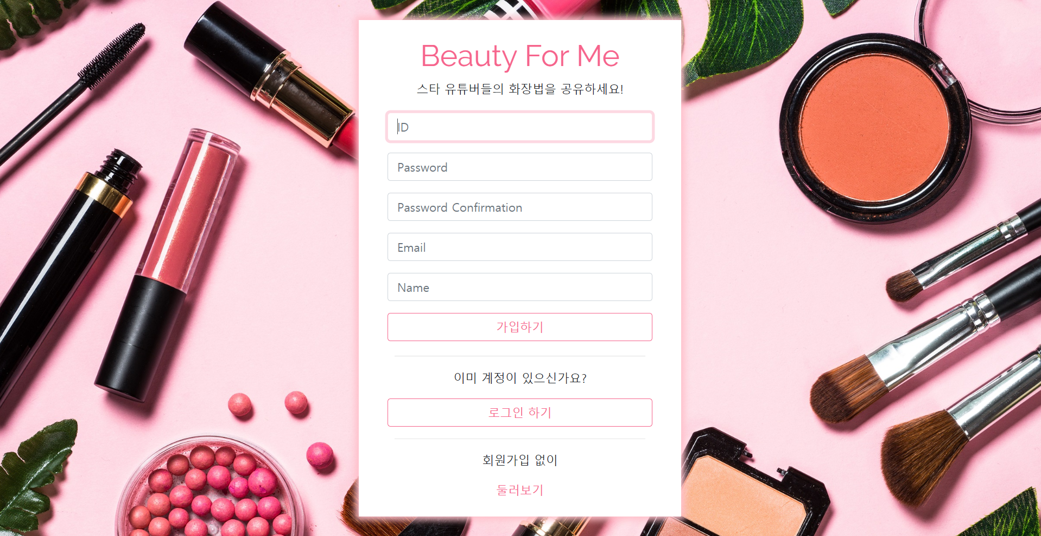
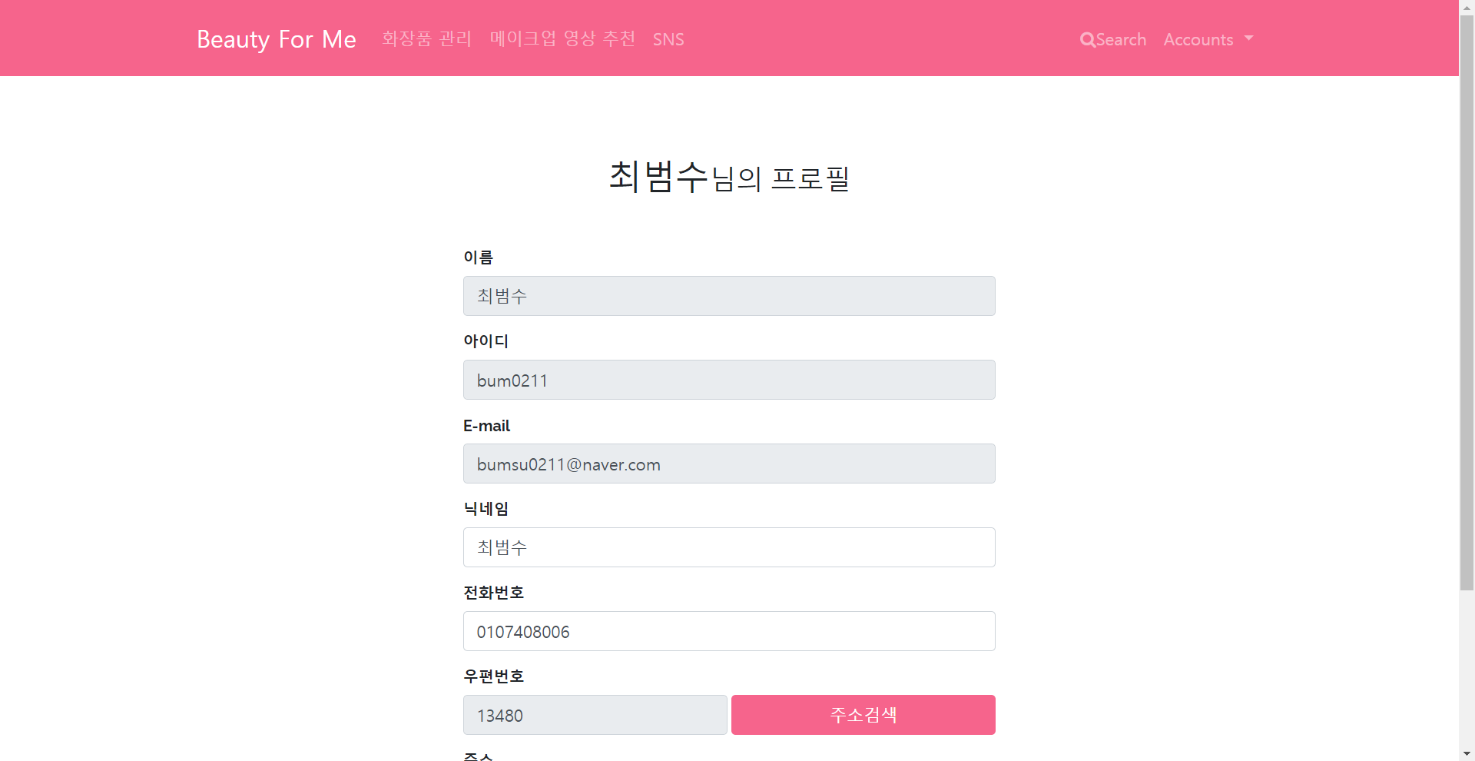
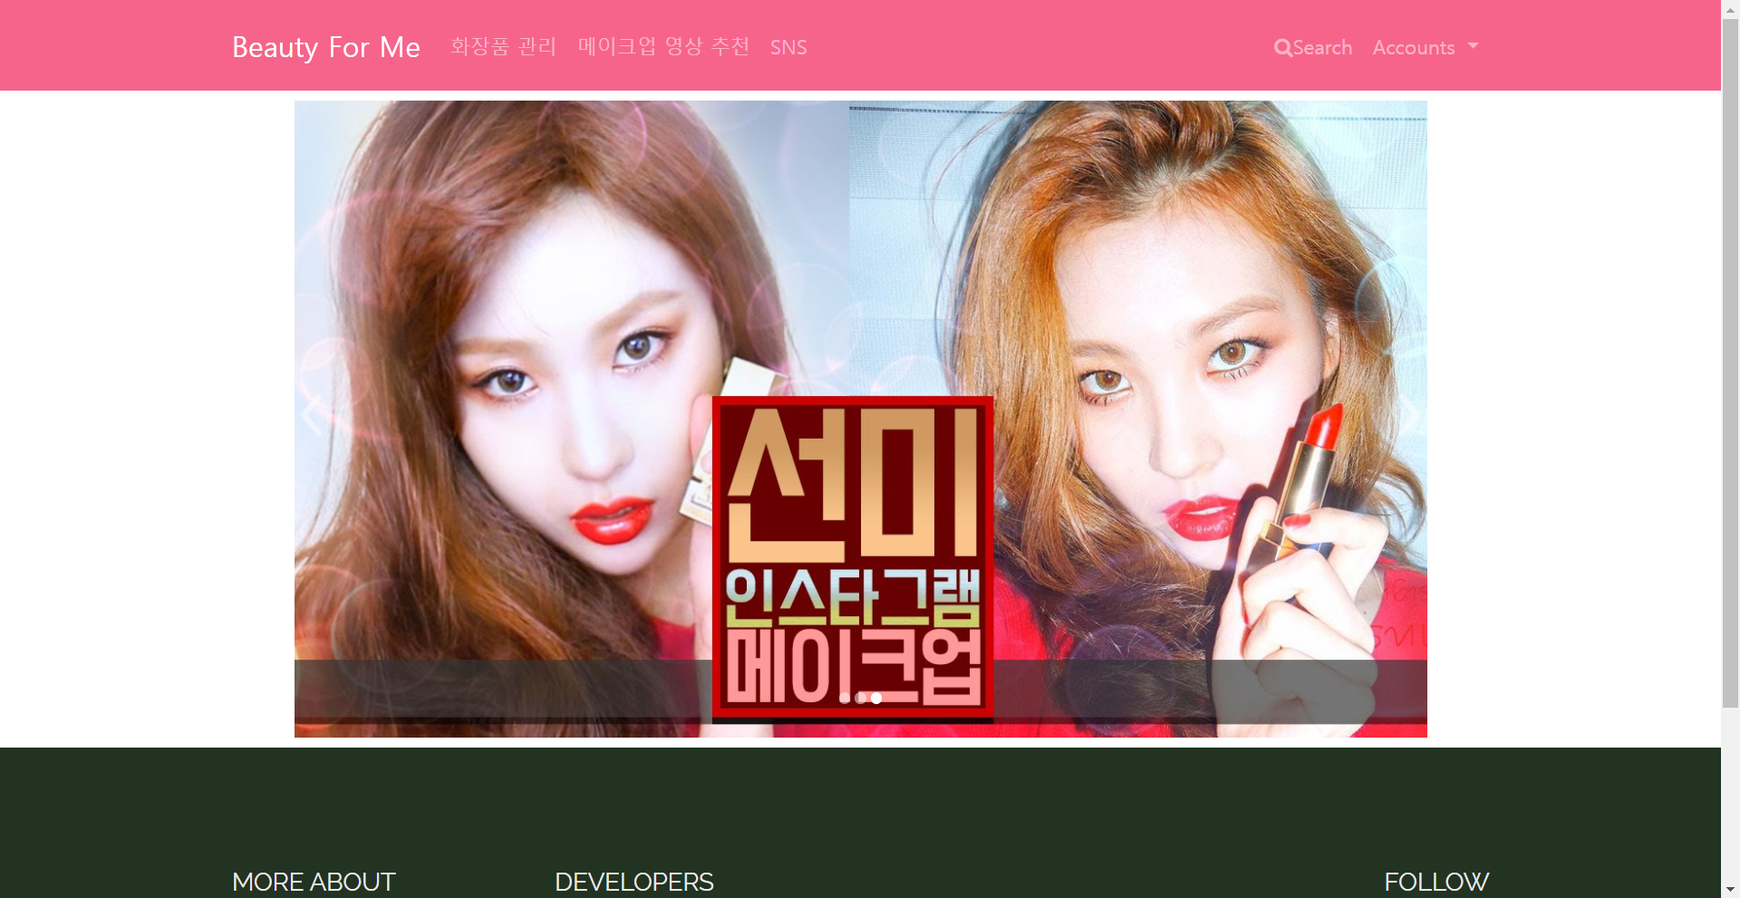
진행 상황
웹 애플리케이션
Application GO
Notes:
다음으로 저희가 여태까지 만든 애플리케이션입니다.
장고와 뷰를 기반으로 만들고 있고, 현재 메인페이지, 로그인, 회원가입, 프로필 페이지를 완성한 상태입니다.
(웹 보여줌)

Slide 14
개발 일정
김정빈
최범수
내용 |  |  | 9월 |  |  |  | 10월 |  |  |  |  | 11월 |  |  |  | 12월
 |  |  | 1 | 2 | 3 | 4 | 5 | 6 | 7 | 8 | 9 | 10 | 11 | 12 | 13 | 14 | 15
프론트 | 페이지 및 컴포넌트 구현 | 메인 페이지 |  |  |  |  |  |  |  |  | 중간 데모 |  |  |  |  | 최종 데모 | 최종 레포트
 |  | 로그인 및 회원가입 페이지
 |  | 프로필 조회 및 수정 페이지
 |  | 화장품 등록 및 관리 페이지
 |  | 화장품 조회 페이지
 |  | 동영상 추천 및 상세 페이지
 |  | 화장품 조합 페이지
 |  | SNS 및 랭킹 시스템
 | 애플리케이션 서버와 통신 연결
 | SNS 기능 서버와 통신 연결
 | 스타일 작업
Notes:
저희 전체 일정 중 프론트엔드일정입니다.
저와 김정빈 학우가 프론트를 맡아서 진행할 예정이고, 김정빈 학우는 주로 SNS기능을 맡았습니다.
화장품 데이터를 넣기 시작했기 때문에 본격적으로 기능 구현에 돌입할 것입니다.

Slide 15
개발 일정
김정빈
유인근
내용 |  |  | 9월 |  |  |  | 10월 |  |  |  |  | 11월 |  |  |  | 12월
 |  |  | 1 | 2 | 3 | 4 | 5 | 6 | 7 | 8 | 9 | 10 | 11 | 12 | 13 | 14 | 15
백엔드 | 로그인 및 회원가입 |  |  |  |  |  |  |  |  |  | 중간 데모 |  |  |  |  | 최종 데모 | 최종 레포트
 | 프로필 조회 및 수정
 | 화장품 등록, 관리 및 검색
 | 대체 화장품 추천 기능 구현
 | 동영상 추천 기능 구현
 | 동영상 조회수 자동 갱신
 | SNS 기능 | 게시글 CRUD
 |  | 댓글 CRUD
 |  | 친구 추가 및 검색
 |  | 랭킹 시스템
Notes:
그 다음으로 백엔드 개발일정입니다.
백엔드는 김정빈 학우와 유인근 학우가 맡았고, 화장품 관련 기능 구현 후 SNS 기능 구현이 예정되어 있습니다.

Slide 16
진행 상황
최범수
김정빈
유인근
내용 |  |  | 9월 |  |  |  | 10월 |  |  |  |  | 11월 |  |  |  | 12월
 |  |  | 1 | 2 | 3 | 4 | 5 | 6 | 7 | 8 | 9 | 10 | 11 | 12 | 13 | 14 | 15
데이터 수집 | 데이터 모델링 |  |  |  |  |  |  |  |  |  | 중간 데모 |  |  |  |  | 최종 데모 | 최종 레포트
 | 뷰티 유투브 동영상 | 유투버, 영상 제목, 화장품명 등 크롤링
 |  | 화장품명 정제 작업
 | 글로우픽 화장품 | 화장품명, 브랜드명, 태그 등 크롤링
 |  | 데이터 정제 작업
 | 화장품 RGB값 | 나스 공식 홈페이지
 |  | 에스티로더 공식 홈페이지
 |  | 바비브라운 공식 홈페이지
 |  | 데이터 정제 작업
 | 데이터베이스에 정제 및 저장
Notes:
다음으로 데이터 수집일정입니다.
앞서 말씀드린 것처럼 어느정도 데이터 수집이 진행되었고,
앞으로 1~2주간 데이터를 추가로 수집하고, 데이터 정제 및 디비에 저장하는 작업이 예정되어 있습니다.

Slide 17
개발 일정
김정빈
내용 |  |  | 9월 |  |  |  | 10월 |  |  |  |  | 11월 |  |  |  | 12월
 |  |  | 1 | 2 | 3 | 4 | 5 | 6 | 7 | 8 | 9 | 10 | 11 | 12 | 13 | 14 | 15
프론트 | 페이지 및 컴포넌트 구현 | 화장품 조회 페이지 |  |  |  |  |  |  |  |  | 중간 데모 |  |  |  |  | 최종 데모 | 최종 레포트
 |  | 동영상 추천 및 상세 페이지
 |  | SNS 및 랭킹 시스템
 | SNS 기능 서버와 통신 연결
백엔드 | 대체 화장품 추천 기능 구현
 | 동영상 추천 기능 구현
 | SNS 기능 | 친구 추가 및 검색
 |  | 랭킹 시스템
데이터 수집 | 데이터 모델링
 | 글로우픽 화장품 | 화장품명, 브랜드명, 태그 등 크롤링
 |  | 데이터 정제 작업
 | 데이터베이스에 정제 및 저장
Notes:
개별일정에 대해 간략히 보여드리고 마치겠습니다.
김정빈 학우는 프론트와 백엔드에서 SNS 기능을 주로 맡고, 데이터 수집을 총괄하고 있습니다.

Slide 18
개발 일정
유인근
내용 |  |  | 9월 |  |  |  | 10월 |  |  |  |  | 11월 |  |  |  | 12월
 |  |  | 1 | 2 | 3 | 4 | 5 | 6 | 7 | 8 | 9 | 10 | 11 | 12 | 13 | 14 | 15
백엔드 | 로그인 및 회원가입 |  |  |  |  |  |  |  |  |  | 중간 데모 |  |  |  |  | 최종 데모 | 최종 레포트
 | 프로필 조회 및 수정
 | 화장품 등록, 관리 및 검색
 | 동영상 조회수 자동 갱신
 | SNS 기능 | 게시글 CRUD
 |  | 댓글 CRUD
데이터 수집 | 데이터 모델링
 | 화장품 RGB값 | 나스 공식 홈페이지
 |  | 에스티로더 공식 홈페이지
 |  | 바비브라운 공식 홈페이지
 |  | 데이터 정제 작업
Notes:
유인근 학우는 장고를 이용해 백엔드를 담당하고 있고, 화장품 RGB값 크롤링을 담당하고 있습니다.

Slide 19
개발 일정
최범수
내용 |  |  | 9월 |  |  |  | 10월 |  |  |  |  | 11월 |  |  |  | 12월
 |  |  | 1 | 2 | 3 | 4 | 5 | 6 | 7 | 8 | 9 | 10 | 11 | 12 | 13 | 14 | 15
프론트 | 페이지 및 컴포넌트 구현 | 메인 페이지 |  |  |  |  |  |  |  |  | 중간 데모 |  |  |  |  | 최종 데모 | 최종 레포트
 |  | 로그인 및 회원가입 페이지
 |  | 프로필 조회 및 수정 페이지
 |  | 화장품 등록 및 관리 페이지
 |  | 화장품 조합 페이지
 | 애플리케이션 서버와 통신 연결
 | 스타일 작업
데이터 수집 | 데이터 모델링
 | 뷰티 유투브 동영상 | 유투버, 영상 제목, 화장품명 등 크롤링
 |  | 화장품명 정제 작업
Notes:
마지막으로 저는 뷰.js를 이용해 프론트엔드를 담당하고 있고 더불어 유투브 크롤링을 하고 있습니다.

Slide 20
감사합니다.
Notes:
이상으로 발표 마치겠습니다.
질문 있으신 분은 질문 해주시면 감사하겠습니다.

